Slide 1
資料１
適切な管理を行うマンションの
増加方策について

Slide 2
今回、意見交換等をお願いする事項
❑管理組合が自律的・主体的に適切な管理を行うことが原則
①適切な管理の基準をどうすべきか
（参考となる基準等）
・国の管理計画認定制度の基準案
・国のマンション管理標準指針等
・マンション関連団体等の既存制度
・建物・設備の老朽化と区分所有者の高齢化という「２つの老い」への対応事例
②管理組合の自律性・主体性の確立に向けて何をすべきか
（参考となるデータ等）
・市場の状況
・鑑定方法等
・中古マンション売買時の規定等
③その他適切な管理を行うマンションの増加させるために何が課題か
１

Slide 3
①適切な管理の基準をどうすべきか

Slide 4
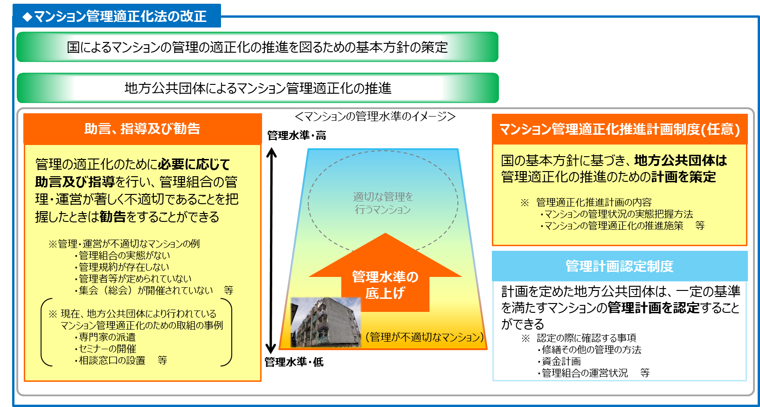
マンション管理適正化法の改正
〇マンション管理の適正化の推進のため、地方公共団体による計画の策定、
助言、指導及び勧告、管理計画認定制度が創設された。
出典：国土交通省「第１回マンション管理の新制度の施行に関する検討会 資料３」 （赤枠は大阪府住宅まちづくり部居住企画課が記載）
２

Slide 5
管理計画認定制度の条文
〇マンション管理適正化推進計画を作成した府（町村域）又は市の長が認定
マンション管理適正化法（令和２年６月２４日公布、未施行）（抜粋）
（管理計画の認定）
第五条の三 管理組合の管理者等は、国土交通省令で定めるところにより、当該管理組合によるマンショ
ンの管理に関する計画（以下「管理計画」という。）を作成し、マンション管理適正化推進計画を作成
した都道府県等の長（以下「計画作成都道府県知事等」という。）の認定を申請することができる。
２ 管理計画には、次に掲げる事項を記載しなければならない。
一当該マンションの修繕その他の管理の方法
二当該マンションの修繕その他の管理に係る資金計画
三当該マンションの管理組合の運営の状況
四その他国土交通省令で定める事項
（認定基準）
第五条の四 計画作成都道府県知事等は、前条第一項の認定の申請があった場合において、当該申請に係
る管理計画が次に掲げる基準に適合すると認めるときは、その認定をすることができる。
一マンションの修繕その他の管理の方法が国土交通省令で定める基準に適合するものであること。
二資金計画がマンションの修繕その他の管理を確実に遂行するため適切なものであること。
三管理組合の運営の状況が国土交通省令で定める基準に適合するものであること。
四その他マンション管理適正化指針及び都道府県等マンション管理適正化指針に照らして適切なもので
あること。
第五条の五 （略）
（認定の更新）
第五条の六 第五条の四の認定は、五年ごとにその更新を受けなければ、その期間の経過によって、その
効力を失う。
３

Slide 6
管理計画認定制度（国の認定基準パブリックコメント案）
法第五条の四に基づく管理計画の認定の基準は、以下の基準のいずれにも適合することとする。
１．管理組合の運営
⑴管理者等が定められていること
⑵監事が選任されていること
⑶集会が年一回以上開催されていること
２．管理規約
⑴管理規約が作成されていること
⑵マンションの適切な管理のため、管理規約において災害等の緊急時や管理上必要なときの専有部の立ち入り、修繕等の履歴
情報の管理等について定められていること
⑶マンションの管理状況に係る情報取得の円滑化のため、管理規約において、管理組合の財務・管理に関する情報の書面の交付
（または電磁的方法による提供）について定められていること
３．管理組合の経理
⑴管理費及び修繕積立金等について明確に区分して経理が行われていること
⑵修繕積立金会計から他の会計への充当がされていないこと
⑶直前の事業年度の終了の日時点における修繕積立金の三ヶ月以上の滞納額が全体の一割以内であること
４．長期修繕計画の作成及び見直し等
⑴長期修繕計画が「長期修繕計画標準様式」に準拠し作成され、長期修繕計画の内容及びこれに基づき算定された修繕積立金額
について集会にて決議されていること
⑵長期修繕計画の作成または見直しが七年以内に行われていること
⑶長期修繕計画の実効性を確保するため、計画期間が三十年以上で、かつ、残存期間内に大規模修繕工事が二回以上含まれる
ように設定されていること
⑷長期修繕計画において将来の一時的な修繕積立金の徴収を予定していないこと
⑸長期修繕計画の計画期間全体での修繕積立金の総額から算定された修繕積立金の平均額が著しく低額でないこと
⑹長期修繕計画の計画期間の最終年度において、借入金の残高のない長期修繕計画となっていること
５．その他
⑴管理組合がマンションの区分所有者等への平常時における連絡に加え、災害等の緊急時に迅速な対応を行うため、組合員名簿、
居住者名簿を備えているとともに、一年に一回以上は内容の確認を行っていること
⑵都道府県等マンション管理適正化指針に照らして適切なものであること
出典：国土交通省「「マンションの管理の適正化の推進を図るための基本的な方針（案）」に関する意見募集について」
４

Slide 7
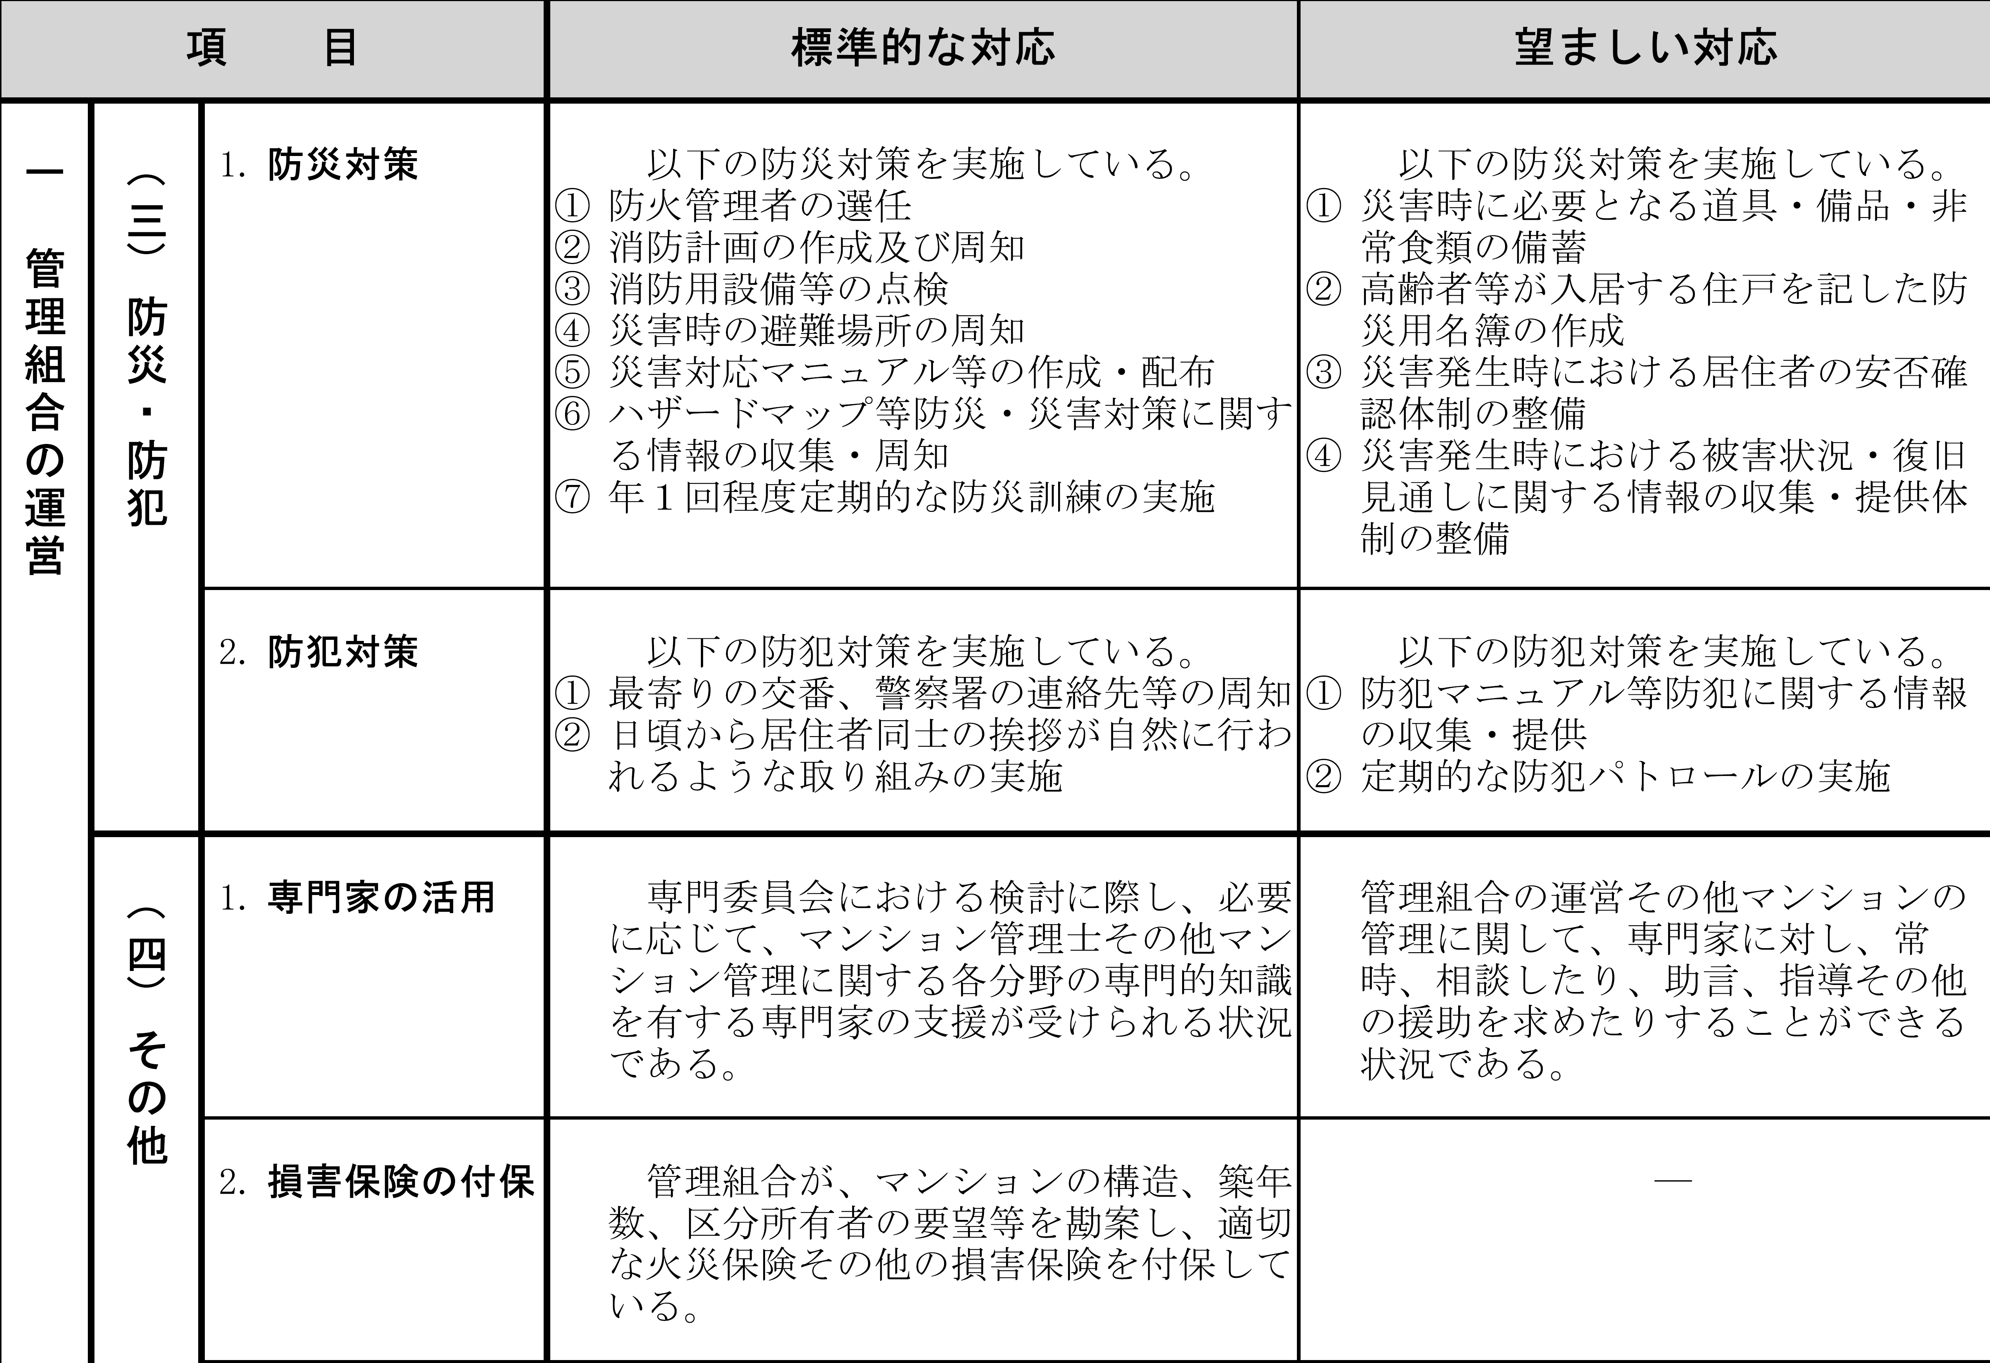
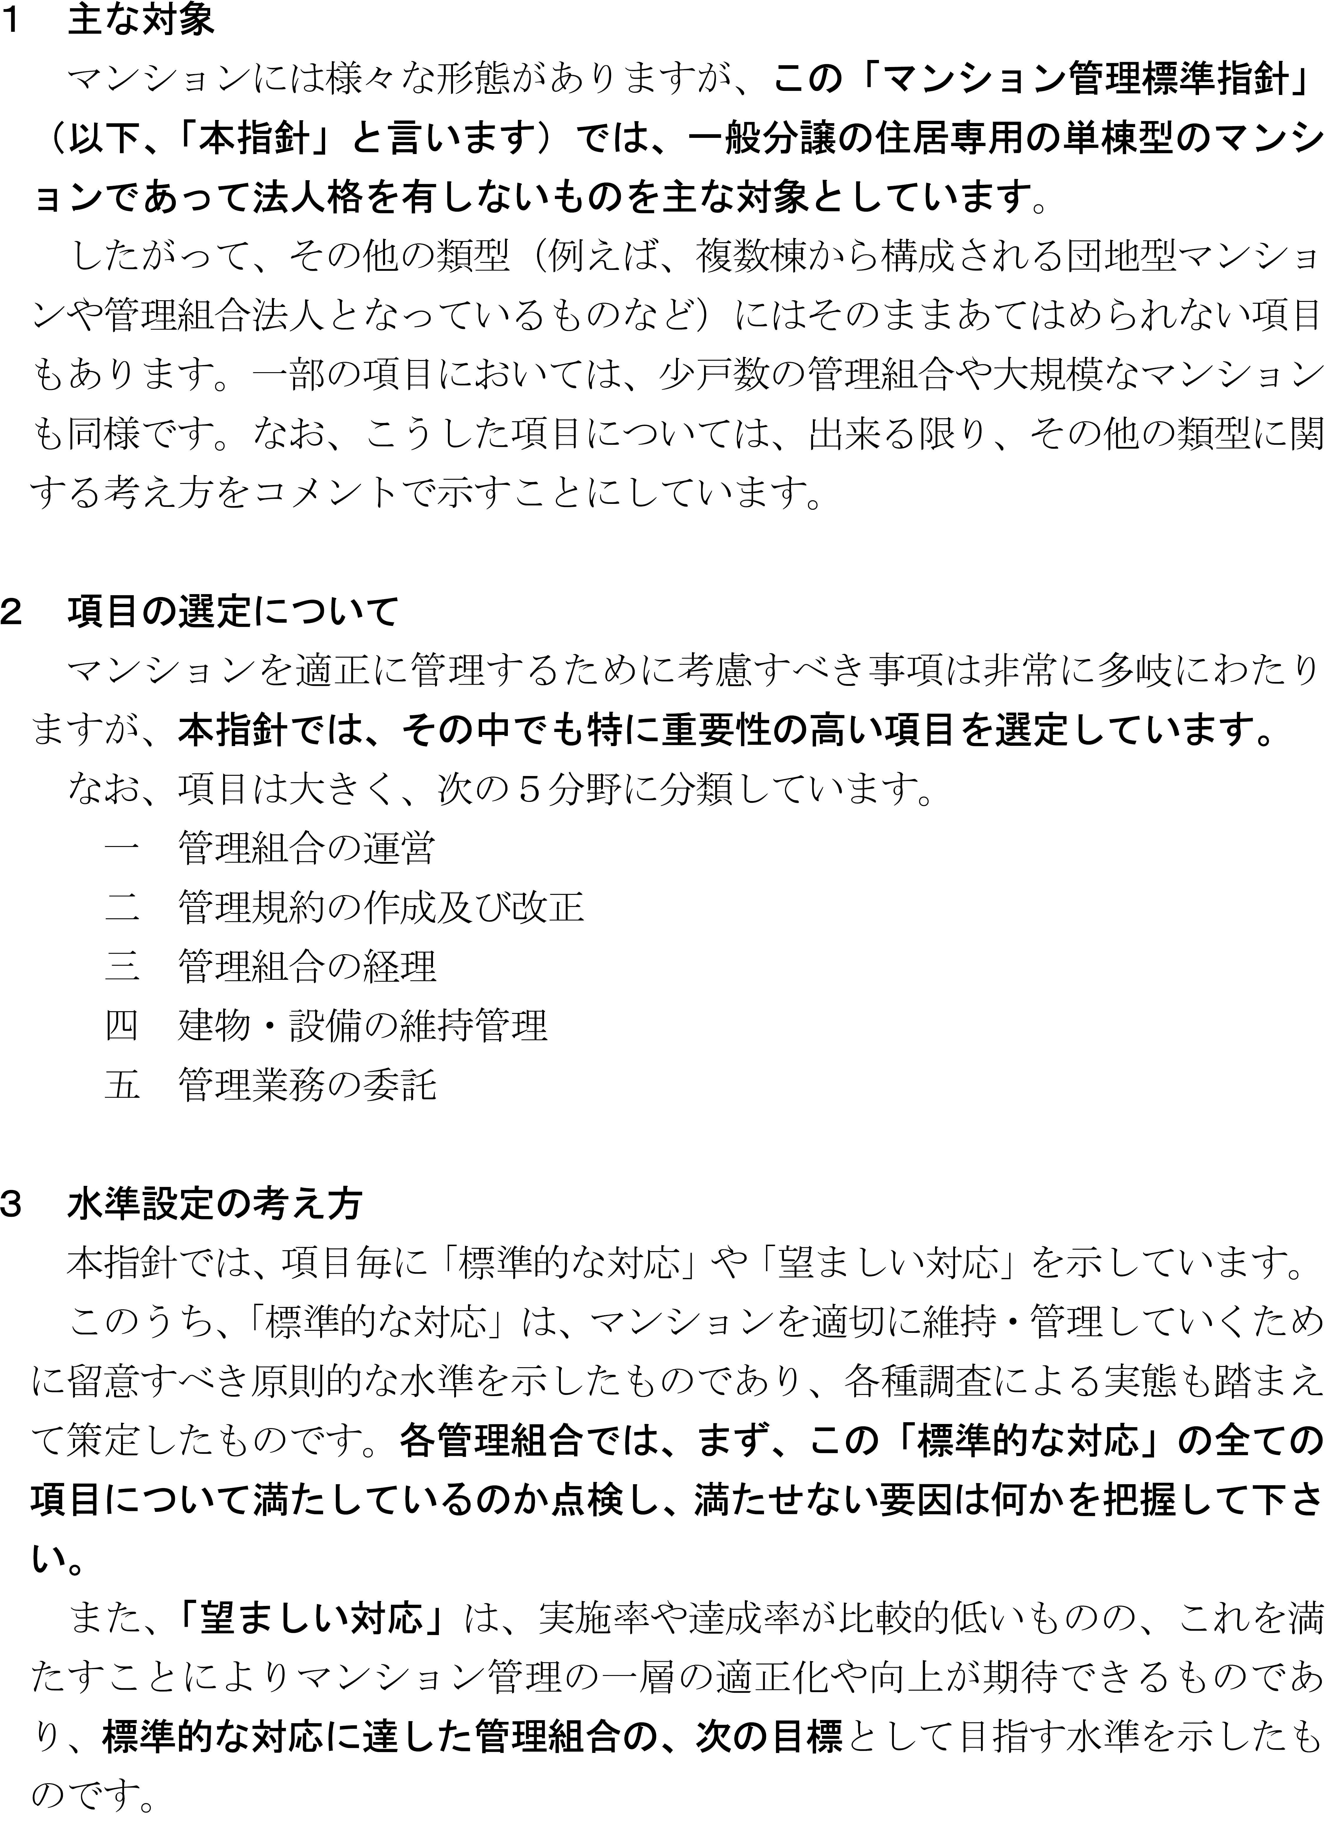
マンション管理標準指針
〇国の認定基準とは、防災対策、防犯対策、耐震性の検討等が異なる。
マンション管理標準指針（国の認定基準案と異なる主な項目を抜粋）
出典：国土交通省「マンション管理標準指針」（平成17年12月）
５

Slide 8
その他の事例等
その他の制度等について
名称等 | 内容
国土交通省住宅局建築指導課、 経済産業省産業保安グループ電力安全課 「建築物における電気設備の浸水対策ガイドライン」 | マンションの浸水対策等を記載 | 参考資料２ １～２ページ
大阪府防災力強化マンション認定制度 | 一定の基準を満たすマンションを大阪府が認定し、大阪府HPで公表 | 参考資料２ ３ページ
一般社団法人マンション管理業協会 マンション管理適正評価制度 | 管理計画認定制度の基準を含む評価基準を検討中 地方公共団体等との情報共有を検討中 保険料等の割引を検討中 | 参考資料２ ４～５ページ
日本マンション管理士会連合会 マンション管理適正化診断サービス | 診断結果を保険料等の割引に利用できる 診断にかかるマニュアルは非公開 | 参考資料２ ６ページ
建物・設備の老朽化と区分所有者の高齢化という「２つの老い」について
課題 | 管理組合役員の担い手不足や、総会運営や集会の議決困難が課題 築４０年を超えるような高経年マンションはハード面の問題を抱えるものが多く、一定割合適時適切な大規模修繕が実施できていない可能性がある | 参考資料２ ７～８ページ
マンション政策小委員会とりまとめにおける対応の方向性 | 国は、地方公共団体による管理組合への外部専門家の派遣や、管理組合の運営を担う外部専門家の育成等に対して一層の支援を行うべき マンションの長寿命化に向けた取組に対する支援、長期修繕計画の作成やそれに基づく適正な修繕積立金の積立の誘導を図るためのガイドラインの見直しの検討、大規模修繕等のための多様な資金調達手段の拡充（リバースモーゲージの活用やローンプレーヤーの拡大等）を図るべき | 参考資料２ ９ページ
対応事例 | 国土交通省のマンション管理適正化・再生推進事業等において様々な事例が公表されている | 参考資料２ 10～12ページ
その他 | 分散型サービス付き高齢者向け住宅についての議論や、マンションの一部をサービス付き高齢者向け住宅にする事例がある | 参考資料２ 13～15ページ
６

Slide 9
適切な管理の基準案（たたき台）
 | 適切な管理の基準案
 | 管理計画認定基準
基本となる 国の基準等 | 認定基準案 | マンションの管理の適正化の推進を図るための基本的な方針案、マンション標準管理規約、マンション管理標準指針
耐震性能 | 【追加基準案】 建築物の耐震改修の促進に関する法律による建築物の耐震改修の計画を作成し、所管行政庁の認定を取得しており、かつ、その工事が５年以内に完了する計画であること（昭和５６年５月３１日以前に建築基準法に基づく確認済証が交付され、かつ、地震に対する安全性を証する書類を管理組合が保管していないマンションに限る。） | ー
防災対策 | 【追加基準案】 防災対策を実施していること（マンション管理標準指針に示す標準的な対応をしていること） | 建築物における電気設備の浸水対策ガイドライン 施策例：建築物における電気設備の浸水対策ガイドライン の周知啓発
2つの老い | ー | ー 施策例：外部専門家の活用ガイドラインや国のモデル事例 の横展開、事例調査や想定される課題等の研究、 管理組合への外部専門家派遣 など （事例調査の例） ◦分散型サービス付き高齢者向け住宅にする場合、 マンション管理における留意点やサービス提供 者との連携方法 （課題等の例） ◦認知症を患う高齢者などの要配慮者が居住して いる場合、マンション管理における留意点や福 祉サービス提供者等との連携方法 ◦単身の高齢者が所有する場合の推定相続人等の 連絡先の把握方法
７

Slide 10
意見等をお伺いしたい事項
 | お伺いしたい事項
１ | マンション政策小委員会とりまとめや国交省の検討会にける議論の状況
２ | 既存制度等と比較し、重要な観点が抜けていないか
３ | 最近の研究の動向からのご意見等
４ | 法的観点からのご意見等
５ | 管理組合側の観点からのご意見等
６ | その他ご意見等はないか
８

Slide 11
②管理組合の自律性・主体性の確立に
向けて何をすべきか

Slide 12
社会資本整備審議会 住宅宅地分科会 マンション政策小委員会 とりまとめ（令和２年２月）（抜粋）
社会資本整備審議会 住宅宅地分科会 マンション政策小委員会 とりまとめ（令和２年２月）（抜粋）
・マンションの管理水準の維持・向上を図るとともに、将来の管理不全を防止するために、適正な管理を行うマンションが評価される仕組みを通じて、管理組合による適正な管理に向けた自主的な取組を誘導することが重要である。
なお、既に一部の地方公共団体や業界団体において、マンションの適正な管理を評価・認定する制度の導入やその検討が行われているところ、その普及は一部に留まっていることから、引き続き行政と業界団体等との連携を図ること、適正な管理を行うマンションに対するインセンティブ付与について検討することが重要である。
また、このような適正な管理を行うマンションが評価される仕組みにおいては、管理組合及び売主となる区分所有者による情報開示のあり方にも配慮しつつ、マンションを購入しようとする者が、当該マンションが適正な管理がなされているマンションであるか否かをあらかじめ確認できるように周知・公開することにより、適正な管理をされているマンションが選好されることを通じてマンションの資産価値が適正に評価され、区分所有者の積極的なマンション管理への参加が促進されるものとすることが望ましい。
９

Slide 13
市場の現状等
市場の現状等
市場の状況 | 中古マンションの成約件数、成約価格は上昇傾向 | 参考資料２ 17ページ
鑑定方法等 | 鑑定方法は取引事例比較法が一般的 不動産査定では共用部分や維持管理等も反映 | 参考資料２ 18～20ページ
売買時の規定等 | 規約、管理費、修繕積立金の金額及び積立額、建物の状況等は書面を交付しての説明義務がある 一方、管理規約や管理委託契約書で宅建業者への開示が定められていない場合がある | 参考資料２ 21～26ページ
出典：公益社団法人近畿圏不動産流通機構「2019年度年刊市況レポート」をもとに大阪府住宅まちづくり部居住企画課作成
10

Slide 14
意見等をお伺いしたい事項
 | お伺いしたい事項
１ | 既存制度等の情報の地方公共団体への共有や連携方法
２ | マンション政策小委員会とりまとめや国交省の検討会等におけるインセンティブの具体的な議論や検討の状況
３ | 管理状況の周知・公開の現状と課題
４ | 既存制度等の情報の宅地建物取引業者等への周知等の状況及び課題
５ | 中古マンションの不動産鑑定及び不動産査定の現状と課題及び管理状況を反映させるにあたり課題となること
６ | 既存制度等での分譲主に求める基準
７ | その他ご意見等はないか
11

Slide 15
③その他適切な管理を行うマンションの増加
させるために何が課題か。

